Slide 1



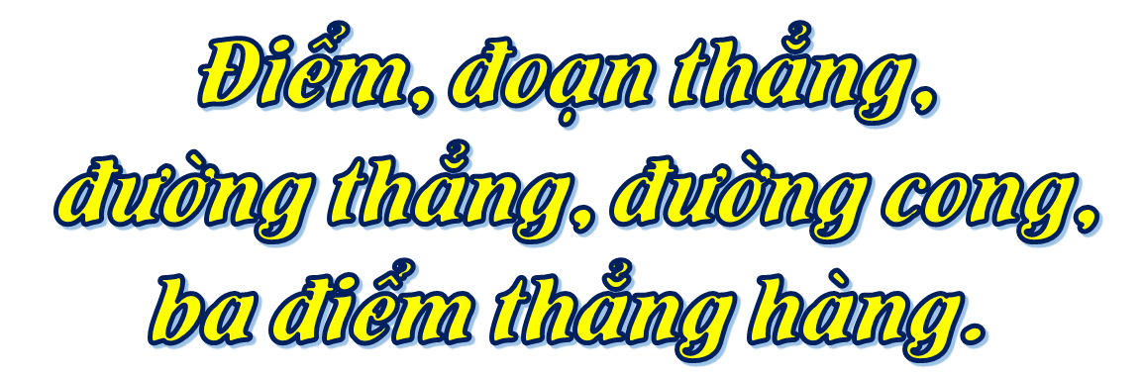



Slide 2








Slide 3
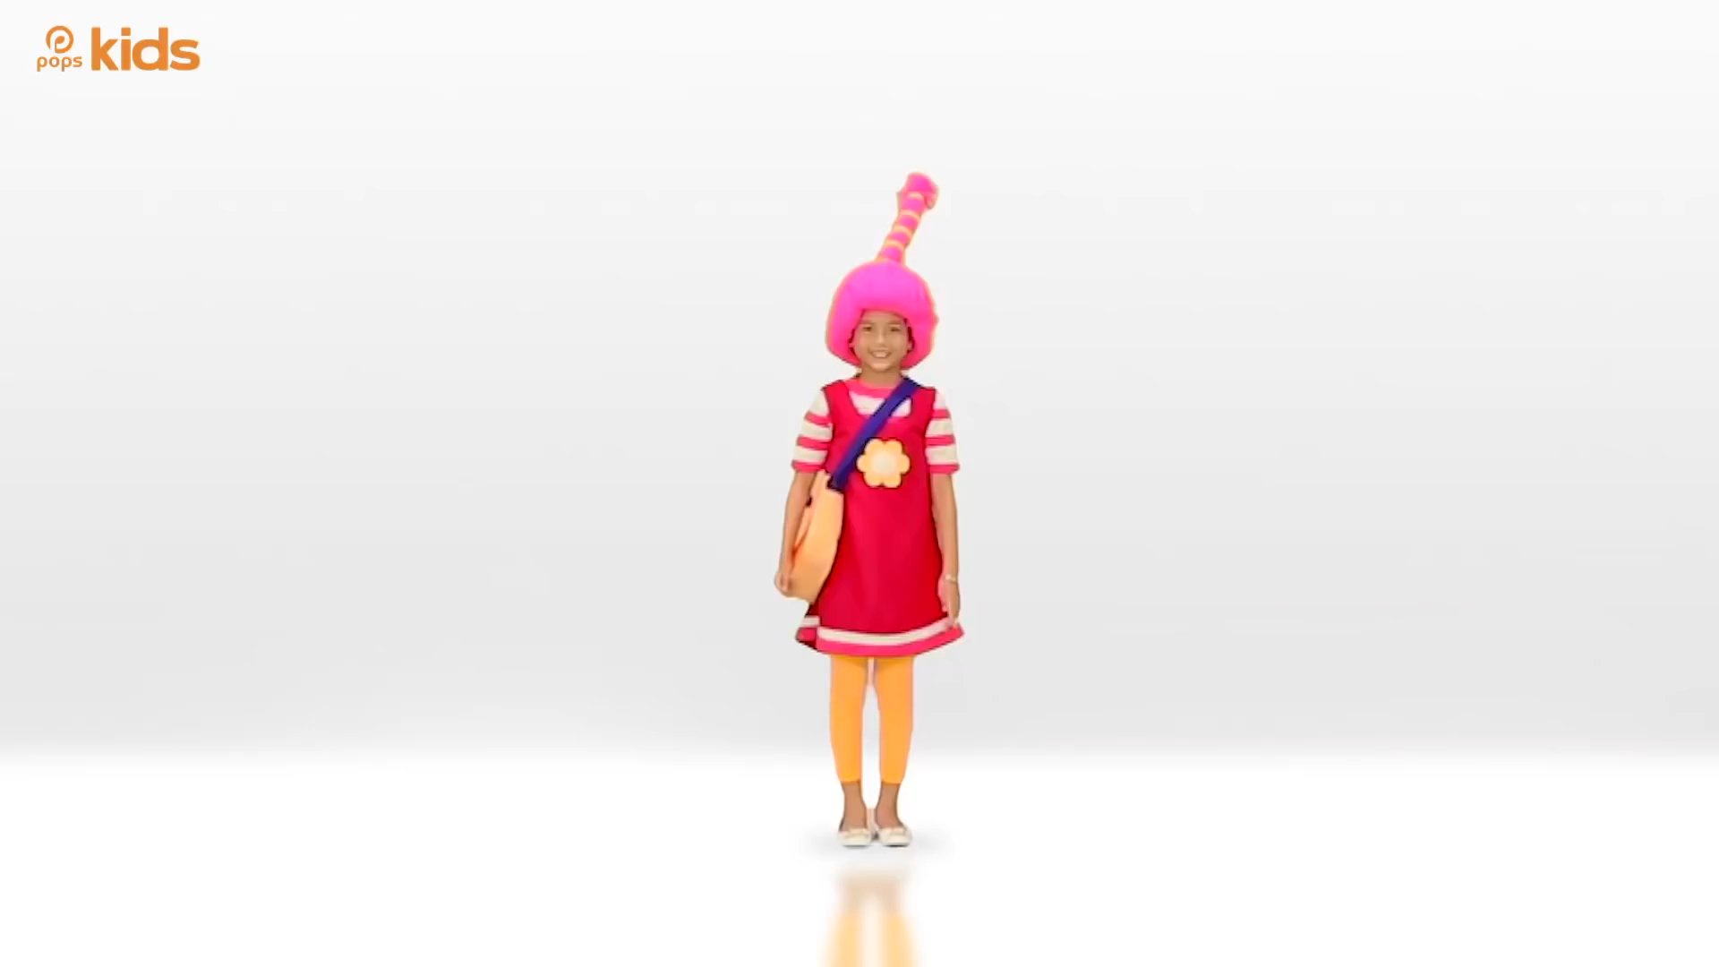

Slide 4


Slide 5


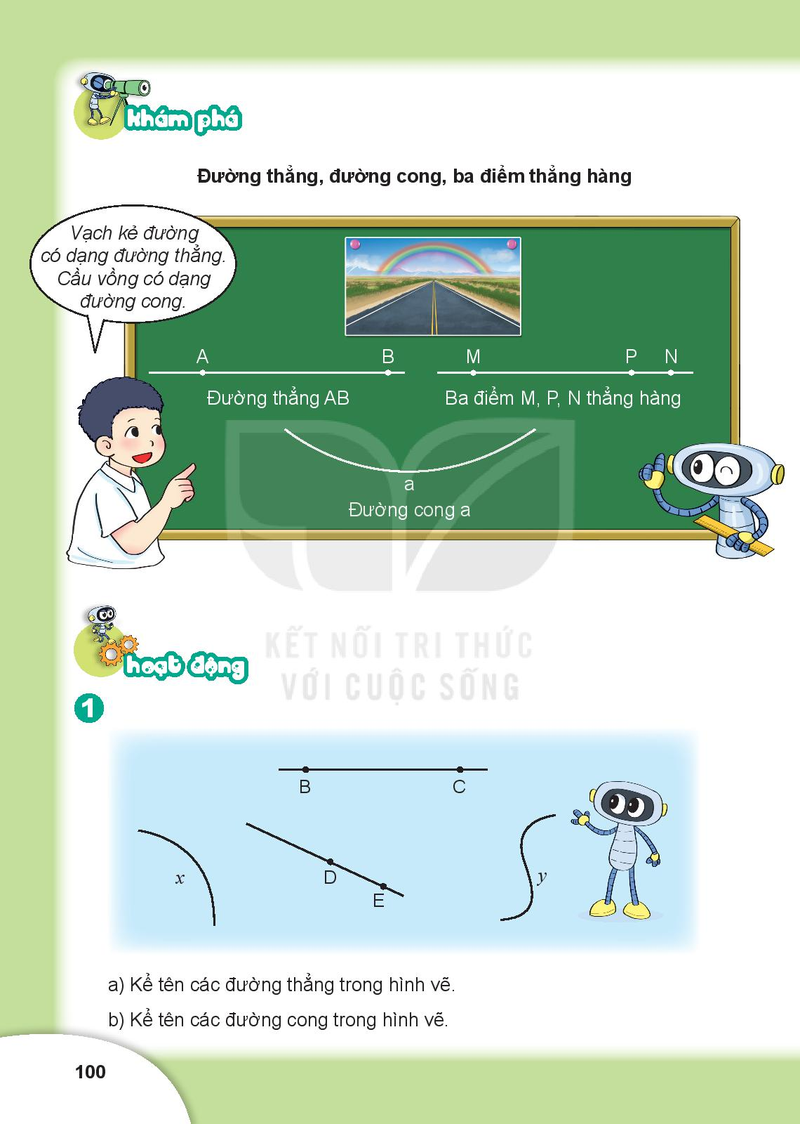

Đường thẳng, đường cong, ba điểm thẳng hàng
Vạch kẻ đường có dạng đường thẳng
Cầu vồng có dạng
đường cong
Ba điểm thẳng hàng là 3 điểm nằm trên 1 đường thẳng.
A
B
M
N
P
.
.
.
.
.
Đường thẳng AB
Đường thẳng MN
Ba điểm M,N,P thẳng hàng
a
Đường cong a

Slide 6
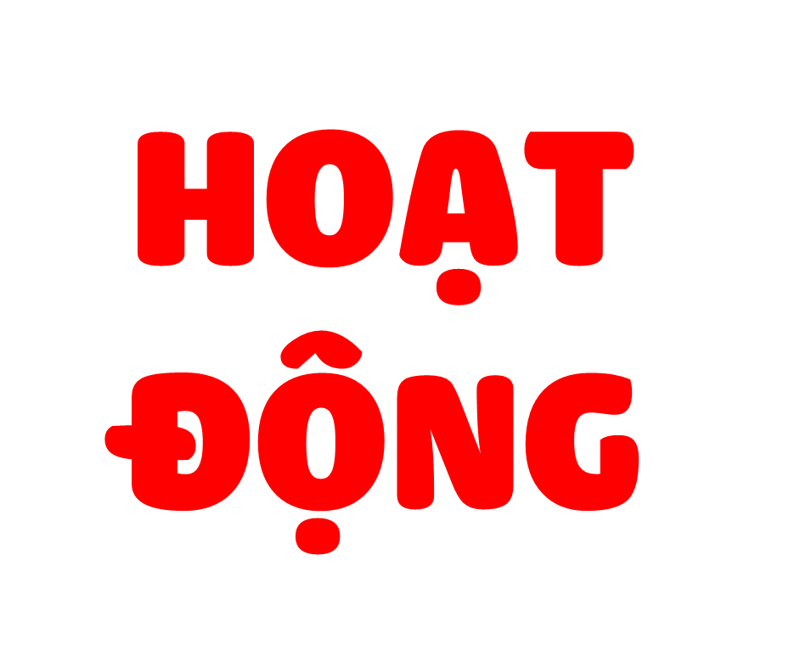

Slide 7

Các bạn hãy vượt qua các thử thách để được thưởng thức các tiết mục xiếc siêu thú vị nhé!
Chào mừng các bạn đã đến với rạp xiếc vui nhộn.

Slide 8
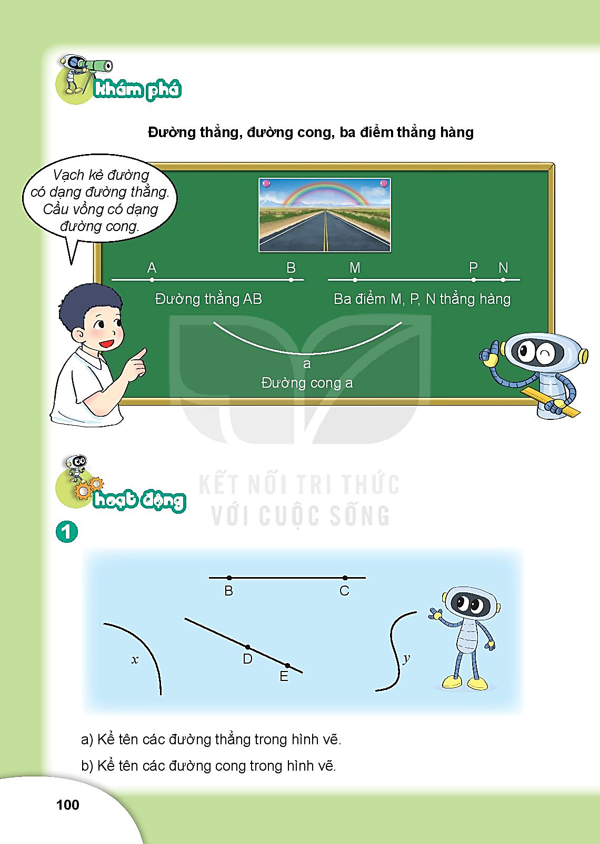
1
Kể tên các đường thẳng trong hình vẽ.
b) Kể tên các đường cong trong hình vẽ.
BC, DE
x, y

Slide 9



Slide 10
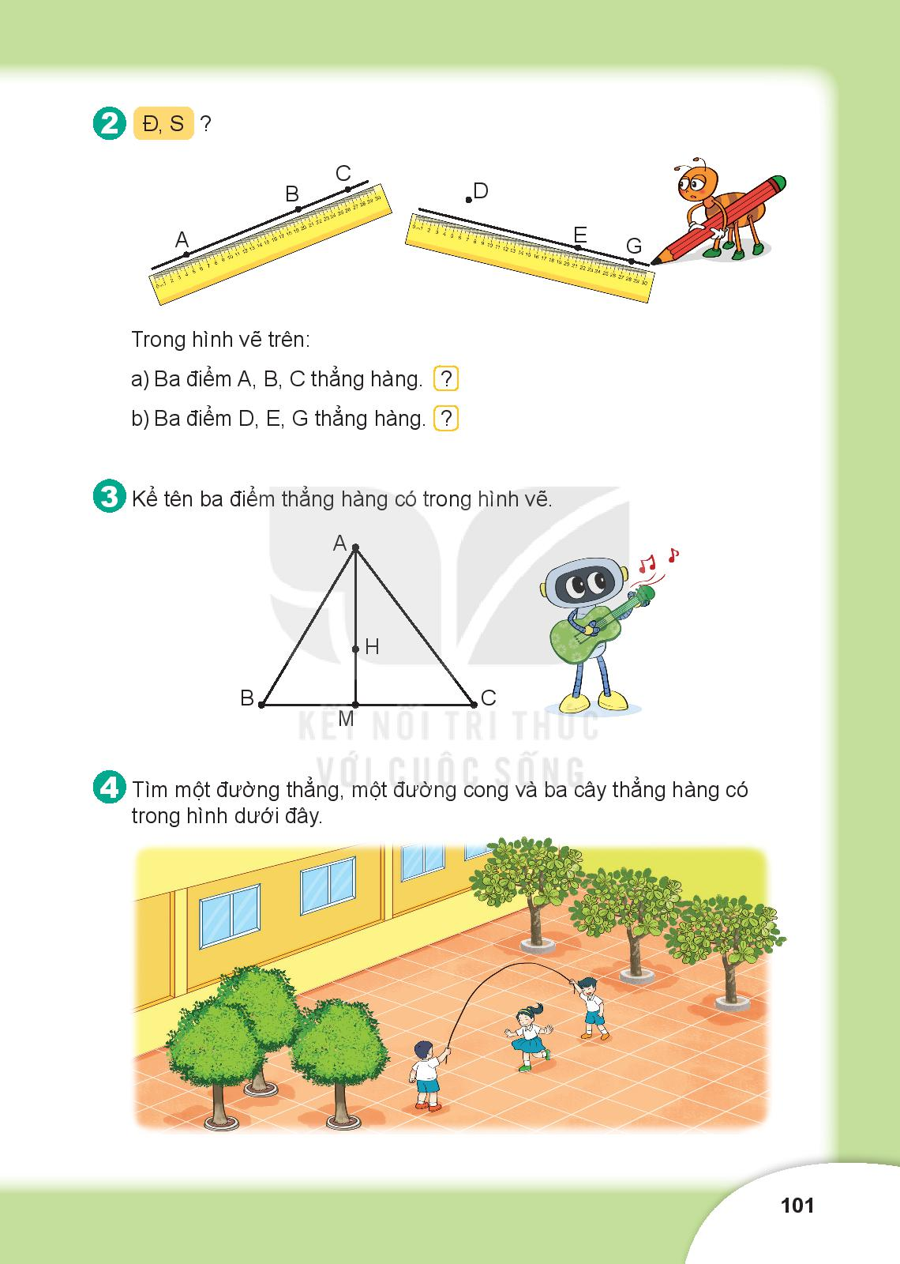
2
Đ, S ?
.
Trong hình vẽ trên:
Ba điểm A, B, C thẳng hàng.
Ba điểm D, E, G thẳng hàng.
Đ
S

Slide 11


Slide 12
3
Kể tên 3 điểm thẳng hàng có trong hình vẽ
.
A
Ba điểm A, H, M thẳng hàng.
Ba điểm B, M, C thẳng hàng.
.
H
.
.
.
B
C
M

Slide 13


Slide 14
4
Tìm một đường thẳng, một đường cong và 3 cây thẳng hàng có trong hình dưới đây.

Slide 15


Slide 16


Slide 17








Em tìm những hình ảnh thẳng hàng nơi em ở.
Notes:
GV cho hs thi đua, kể nhanh.

Slide 18


Slide 19


